Slide 1
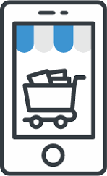

APLIKASI LOAK ONLINE

Slide 2
Developer Aplikasi Loak Online
Anni Lasria Lumbanraja
Dyah Nur Islami
Bagus Prasetya Hutomo
Kholida Nurul Azizah
G64164026
G64164046
G64164049.
G64164064.

Slide 3
Pendahuluan

Slide 4
Pendahuluan
Rumusan Masalah
Ide dan Latar Belakang
Bagaimana penjual dan pengepul loak keliling dapat bertemu pada waktu yang telah ditentukan untuk melakukan jual-beli barang bekas yang dimilikinya.
Barang bekas atau barang loak merupakan barang yang sudah tidak digunakan oleh seseorang.
Beberapa barang bekas masih memiliki nilai ekonomis jika barang tersebut dijual kepada pengepul barang loak.
Barang loak dapat menguntungkan pihak penjual maupun pembelinya.
Namun, terkadang pembeli/penjual tidak sempat bertemu langsung karena kesibukan masing-masing.
Loak online merupakan aplikasi online berbasis mobile dengan sistem operasi android yang menjembatani antara penjual dan pengepul barang loak untuk proses jual beli barang bekas.
Tujuan
Membuat aplikasi loak online yang dapat memudahkan penjual mencari pengepul barang loak secara cepat.
Menjadi media transaksi antara penjual dan pengepul loak, kemudian antara pengepul loak dan pengusaha.
Batasan masalah
Pengepul hanya perseorangan artinya pengepul tidak memiliki karyawan.
Aplikasi ini hanya menghitung jumlah total pengepul menginputkan berat barang, tidak dapat mengetahui secara otomatis berat barang bekas yang dijual.
Aplikasi ini tidak melayani sistem pembayaran, hanya menghitung total yang harus dibayarkan secara cash.

Slide 5
Proses Implementasi

Slide 6
Proses Implementasi
01
Pengumpulan data
02
Perancangan basis data
03
Pengembangan sistem

Slide 7
Pengumpulan Data
Wawancara
Observasi

Slide 8
Perancangan Basis Data
Pengumpulan data dan analisisis
Perancangan basis data konseptual
Pemilihan DBMS
Implementasi sistem basis data
Perancangan skema konseptual
Perancangan transaksi
MySQL
Tahap 1
Tahap 2
Tahap 3
Tahap 4
Tahap 5

Slide 9
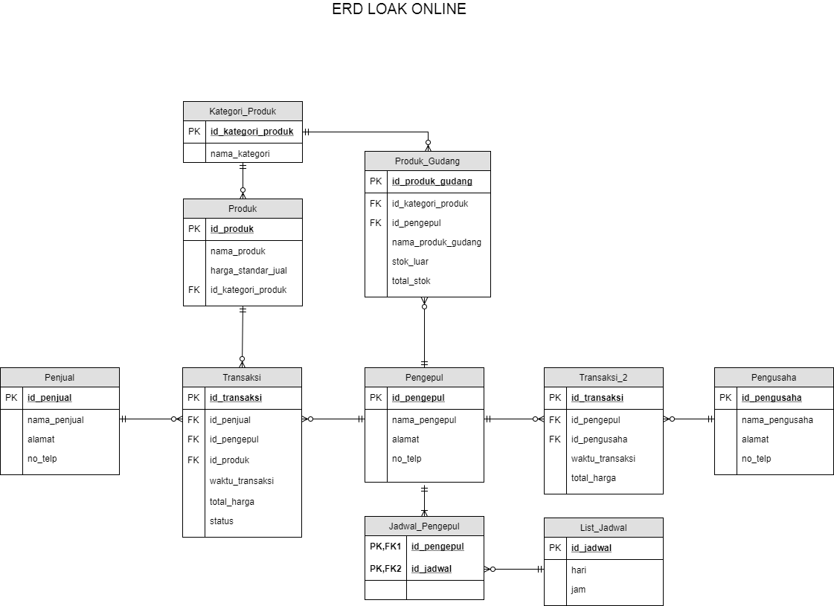
Skema Basis Data

Slide 10
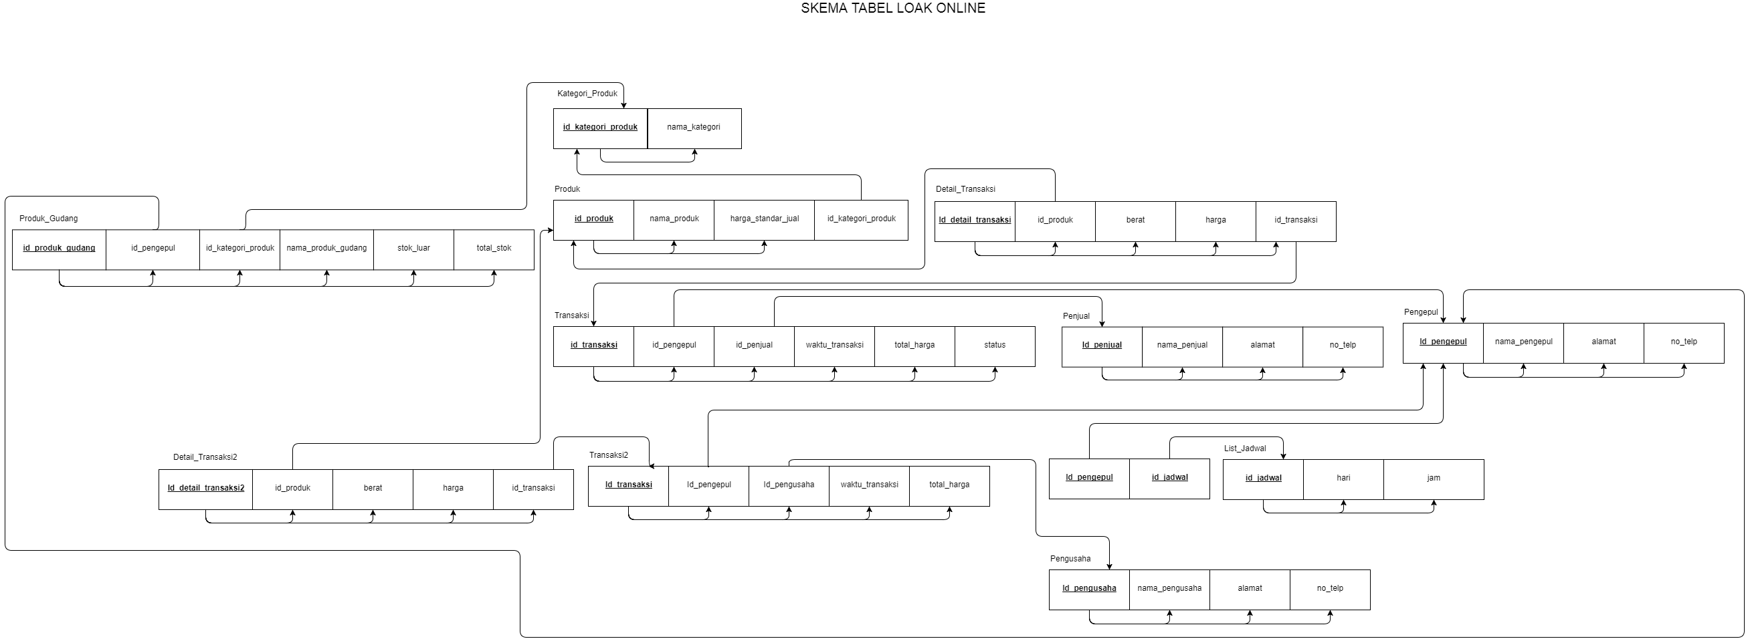
Skema Tabel

Slide 11
Pengembangan Sistem
Perancangan sistem
Analisis sistem
Design perancangan
Implementasi

Slide 12
Demo Hasil Implementasi

Slide 13
Terima Kasih ☺
Pertanyaan-pertanyaan, kritik, dan saran

